Slide 1
CHÀO MỪNG CÁC EM ĐẾN VỚI BÀI HỌC NGÀY HÔM NAY!

Slide 2
KHỞI ĐỘNG
Các em cùng hát lại bài hát “Tình bạn bốn phương”

Slide 3
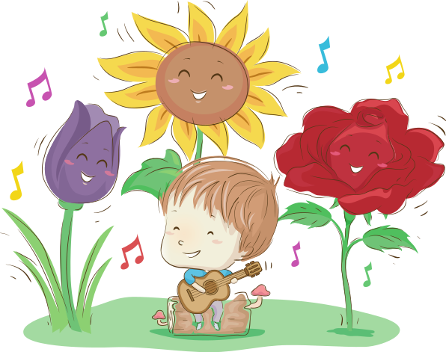
Tiết 2:
Nghe tác phẩm Turkish March –
Nhạc sĩ Wolftgang Amadues Mozart –
Ôn tập bài hát Tình bạn bốn phương

Slide 4
I. NGHE NHẠC: TÁC PHẨM TURKISH MARCH
THẢO LUẬN NHÓM
Các em hãy nghe tác phẩm và thảo luận nhóm để trả lời các câu hỏi sau:
Bản nhạc Turkish March được chơi bằng nhạc cụ nào?
Bản nhạc được chơi với nhịp độ nhanh hay chậm?
Bản nhạc được chơi với cường độ mạnh hay nhẹ?
Bản nhạc có tính chất âm nhạc như thế nào?
Nêu cảm nhận của em về tác phẩm.

Slide 5
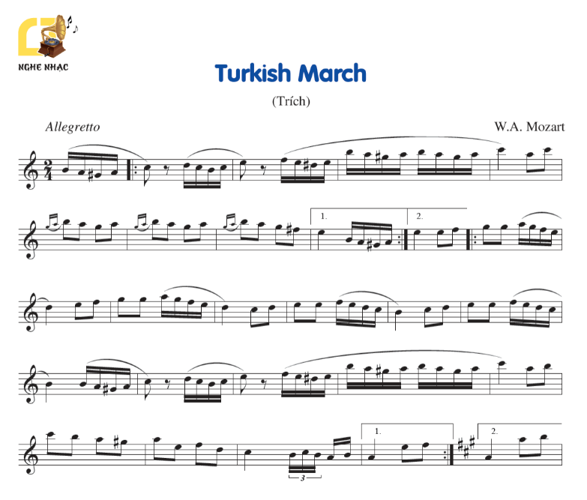
Turkish March (Hành khúc Thổ Nhĩ Kỳ) là Chương III trong bản Sonata số 11 viết cho piano của nhà soạn nhạc thiên tài Mozart.
Chương nhạc này thường được tách ra khỏi bản sonata để biểu diễn độc lập và đã trở thành một trong những khúc nhạc nổi tiếng nhất của Mozart.
Với không khí vui tươi, nhộn nhịp và ngợi ca tinh thần dũng cảm của các chiến binh Thổ Nhĩ Kỳ; đồng thời như thúc giục chúng ta tiến lên, tìm và nắm bắt lấy hạnh phúc.

Slide 6
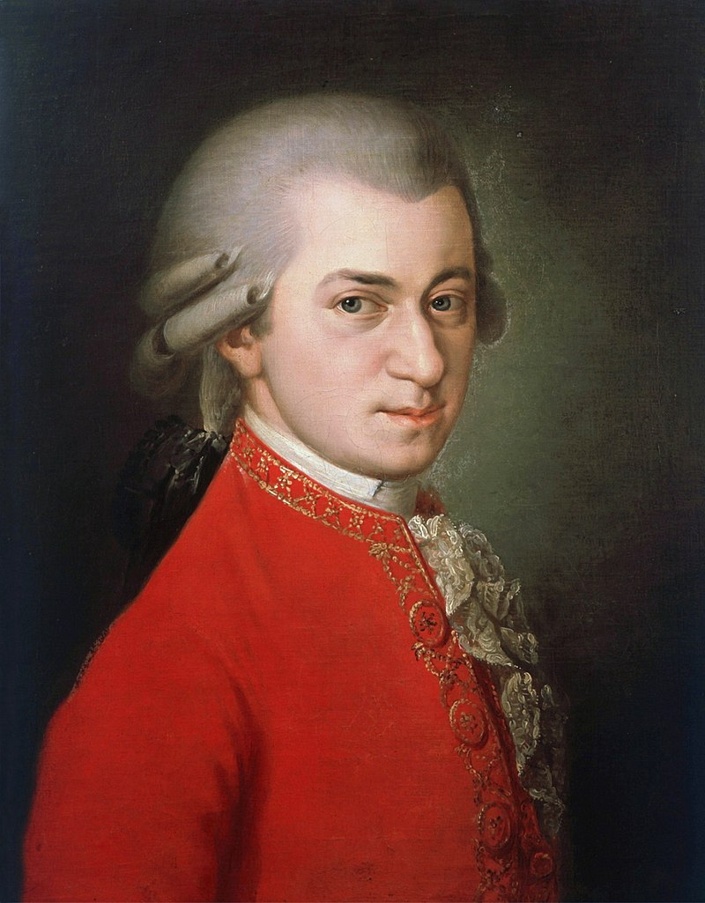
II. NHẠC SĨ WOLFTGANG AMADUES MOZART
Các em hãy đọc SGK trang 31 và trả lời các câu hỏi sau:
Nhạc sĩ Mozart là người nước nào?
Vì sao ngay từ nhỏ Mozart đã được coi là thần đồng âm nhạc?
Mozart có thể chơi thành thạo những loại nhạc cụ nào?
Em có biết tác phẩm nào của nhạc sĩ Mozart không? Tên của tác phẩm là gì?

Slide 7
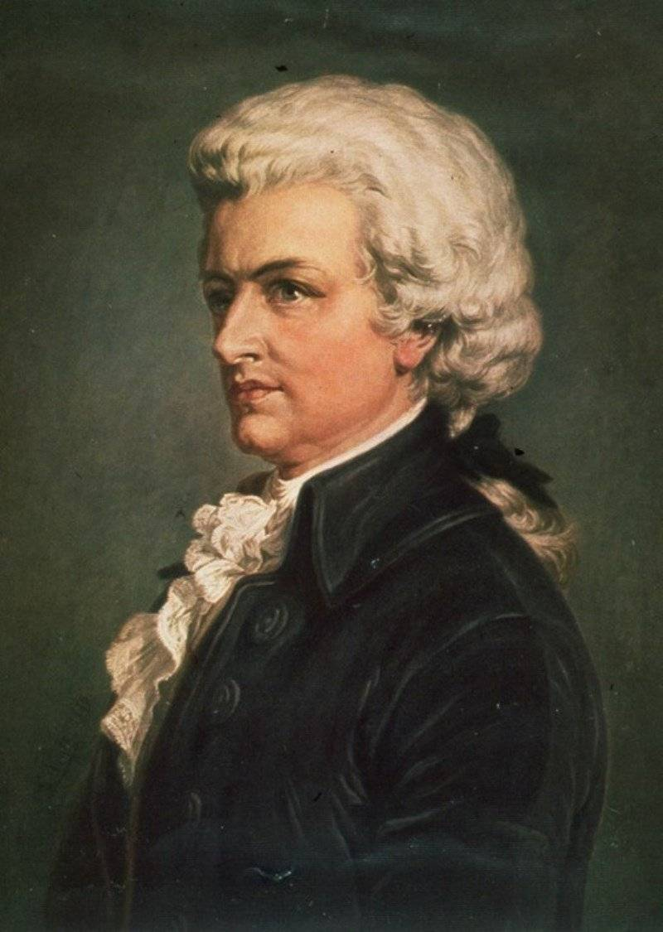
Mozart (1756 – 1791) là nhạc sĩ thiên tài người Áo.
Ngay từ khi còn rất nhỏ. Ông đã được coi là thần đồng âm nhạc bởi tài năng biểu diễn và sáng tác của mình.
Là một trong những nhà soạn nhạc cổ điển vĩ đại nhất mọi thời đại và có ảnh hưởng sâu sắc đối với âm nhạc phương Tây.
Ông sáng tác ở rất nhiều thể loại âm nhạc, từ những ca khúc thiếu nhi đến những bản giao hưởng, sonata, nhạc kịch.
Âm nhạc của ông thường có tính chất trong trẻo, tươi sáng.
Mozart để lại di sản âm nhạc rất lớn với hơn 600 tác phẩm, nhiều tác phẩm được công nhận là đỉnh cao của nghệ thuật.
Tác phẩm tiêu biểu như: Giao hưởng số 40, Sonata số 11, nhạc kịch Đám cưới Figaro, Cây sáo thần…

Slide 8
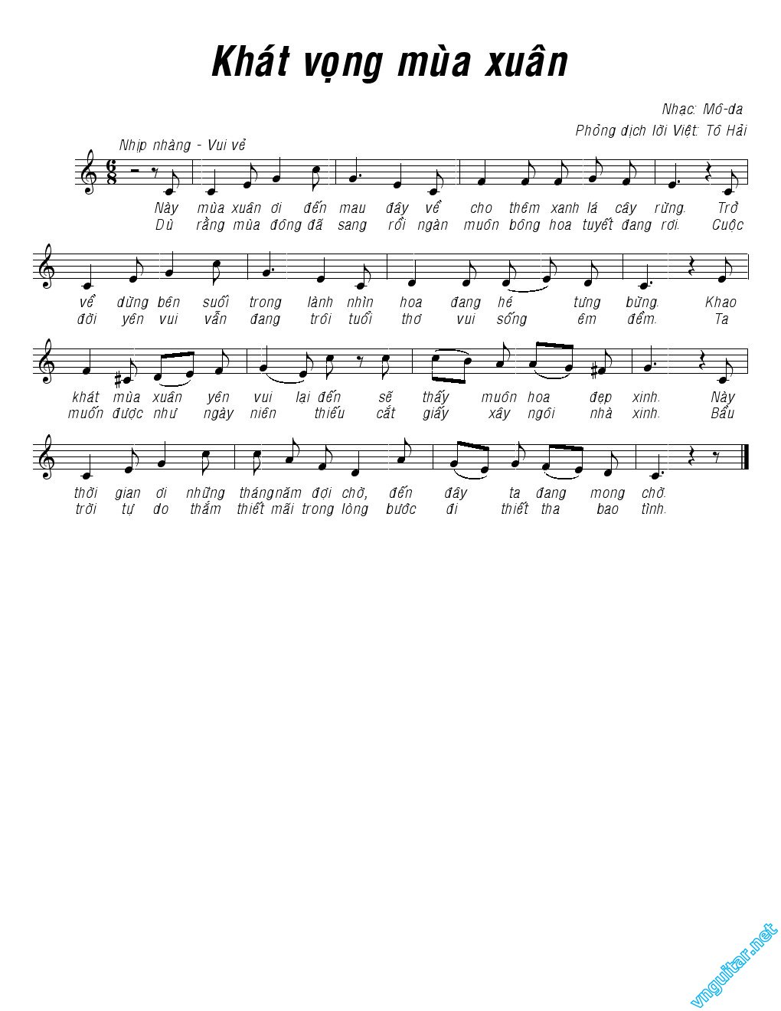
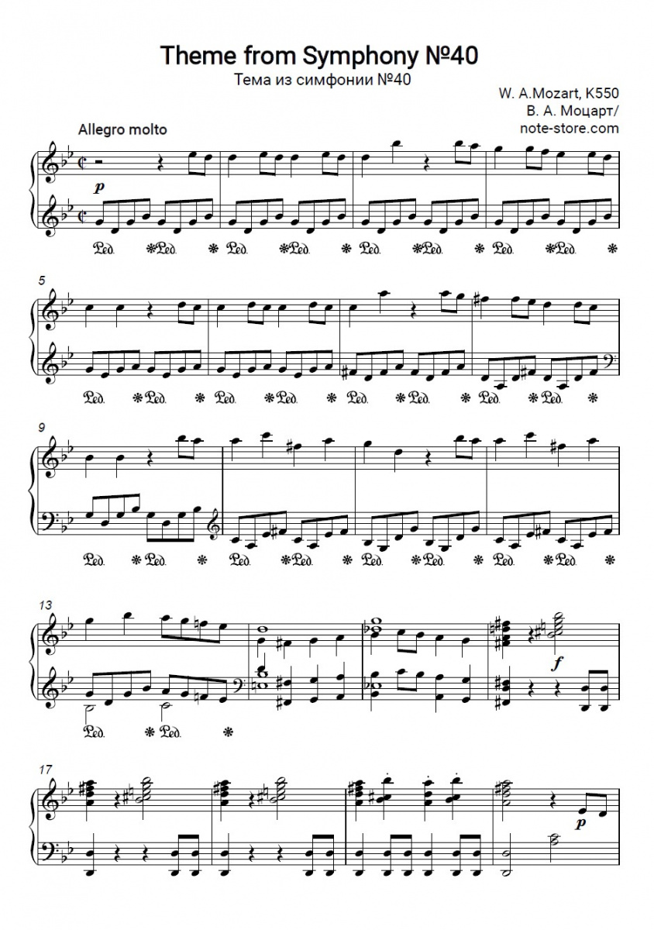
Một vài trích đoạn các tác phẩm của Mozart

Slide 9
III. ÔN TẬP BÀI HÁT “TÌNH BẠN BỐN PHƯƠNG”
Hát đối đáp nam - nữ
Lời 1:
Bè nữ: Bạn ơi ... khúc hát.
Bè nam: Bốn phương ... tình thân.
Bè nữ: Ước mong ... nhân ái.
Bè nam: Ước mong ... bạn thân.
Lời 2: hai bè cùng hát

Slide 10
III. ÔN TẬP BÀI HÁT “TÌNH BẠN BỐN PHƯƠNG”
Hát nối tiếp
Lời 1:
Nhóm 1: Bạn ơi ... khúc hát.
Nhóm 2: Bốn phương ... tình thân.
Nhóm 3: Ước mong … nhân ái.
Nhóm 4: Ước mong ... bạn thân.
Lời 2: bốn nhóm cùng hát

Slide 11
LUYỆN TẬP
Các nhóm biểu diễn bài hát với các hình thức hát khác nhau: hát đối đáp nam – nữ, hát nối tiếp.
Sau đó các nhóm sẽ thi hát với nhau

Slide 12
HƯỚNG DẪN VỀ NHÀ
Tập hát nhuần nhuyễn bài hát
Tình bạn bốn phương.
Chuẩn bị nội dung tiết học sau: Bài đọc nhạc số 4, nhịp 4/4, hòa tấu nhạc cụ.

Slide 13
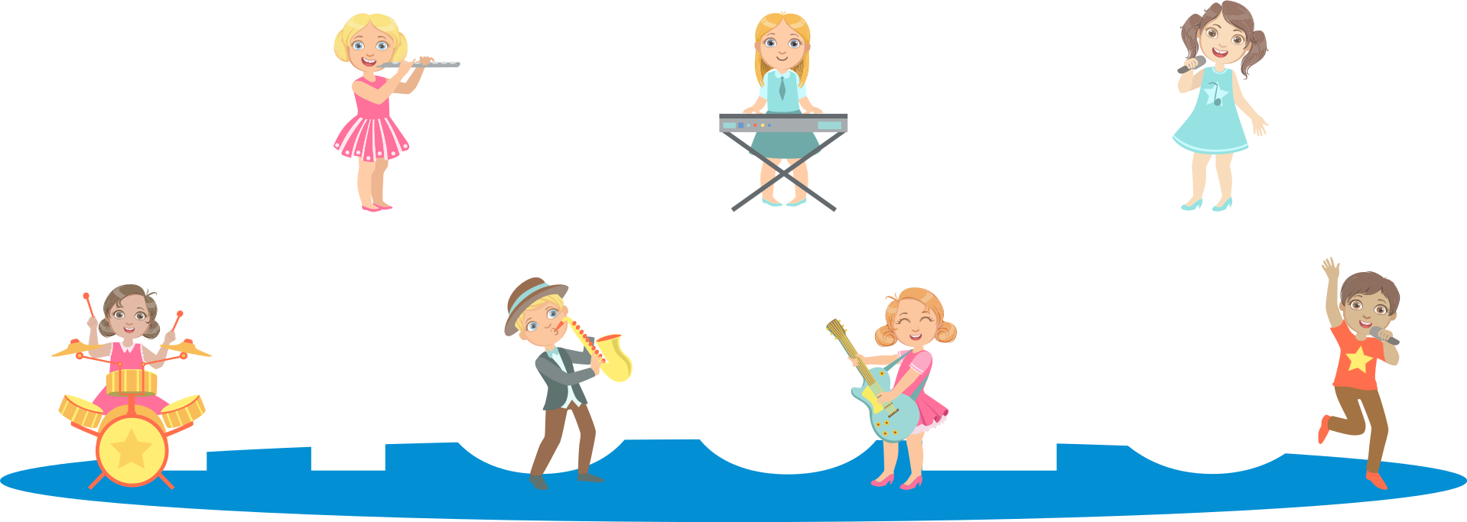
CẢM ƠN CÁC EM
ĐÃ LẮNG NGHE BÀI GIẢNG!

